Slide 1
Отчет об исполнении республиканского бюджета Чувашской Республики
за 9 месяцев 2015 года

Slide 2
Исполнение республиканского бюджета на 1 октября 2015 года в сравнении с аналогичным периодом 2014 года
млн. рублей
поступление собственных доходов
к аналогичному периоду 2014 года
105,1%

Slide 3
Основные параметры исполнения республиканского бюджета Чувашской Республики в 2015 году
млн. рублей
Поступление собственных доходов
15810,3
15275,8
+3,8%
-2,2%

Slide 4
Анализ поступления налога на доходы физических лиц в бюджет Чувашской Республики на 1 октября 2015 года
млн. рублей
-4,0 %
-3,2 %
-210,5
-242,5
Причины снижения поступлений НДФЛ
Снижение уплаты налога крупными предприятиями в связи с сокращением выплат премий, дивидендов и т.д.
Возврат налога из бюджета в связи с предоставлением физическим лицам имущественных и социальных налоговых вычетов.
2014 год
9 месяцев
2015 года
возвращено
1 029,1 млн. руб.
1250,6млн. руб.
128,6% к 2013 г.
131,5% к
9 мес.2014 г.
Notes:
Возврат налога из бюджета в связи с предоставлением физическим лицам имущественных и социальных налоговых вычетов. Так, за 2014 год возвраты составили 1029,1 млн. рублей, темп роста к уровню 2013 года 129,3% - самый высокий показатель по ПФО. На 1 июля 2015 года возвраты составили 853,9 млн. рублей, темп роста к аналогичному периоду 2014 года (656,9 млн. рублей) – 130,0%

Slide 5
Доля возвратов из бюджета по НДФЛ на 1 октября 2015 г. по отношению к аналогичному периоду прошлого года
1 250 625,2 тыс. рублей

Slide 6
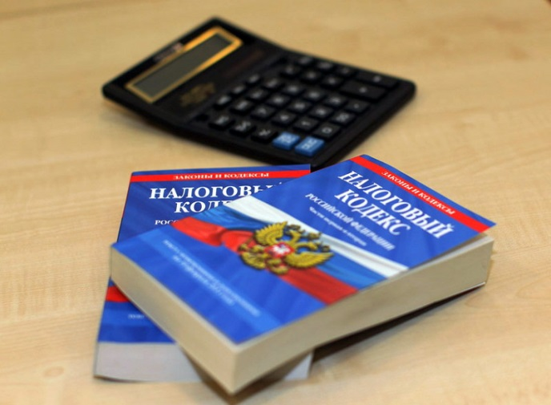
Анализ поступления налога на имущество организаций в бюджет Чувашской Республики на 1 октября 2015 года
млн. рублей
Причины снижения налога:
1) Увеличение задолженности по налогу на имущество организаций. На 1 октября 2015 года задолженность по налогу составила 326,8 млн. рублей (рост с начала года на 45,9%, или на 102,8 млн. рублей);
2) Разовые платежи по данному налогу по результатам контрольной работы налоговых органов за 9 месяцев 2014 года составили 112,2 млн. рублей.
91,0%
-183,6

Slide 7
Исполнение плана по безвозмездным поступлениям в 2015 году
млн. рублей
% исполнения плана по состоянию на 01.10.2015
% исполнения плана по состоянию на 26.10.2015
67,1%
87,6%
93,1%

Slide 8
Исполнение плана по субсидиям в 2015 году в разрезе администраторов на 01.10.2015
млн. рублей
% исполнения плана
71,4%
99,5%
61,1%
100,0%
65,0%
71,4%
0,0%
0,0%
11,7%
0,0%

Slide 9
Исполнение плана по субсидиям в 2015 году в разрезе администраторов по состоянию на 26.10.2015
млн. рублей
% исполнения плана
77,0%
100,0%
71,4%
100,0%
65,0%
86,2%
49,4%
12,9%
11,7%
0,0%

Slide 10
Основные суммы субсидий, не поступивших в бюджет Чувашской Республики по состоянию на 26.10.2015
млн. рублей
на возмещение процентов по кредитам ЛПХ и КФХ
292,5 (33,9% от плана)
на развитие мелиорации земель с\х назначения, строительство дорог
71,1 (44,7% от плана)
на возмещение процентов по кредитам на переработку продукции
28,5 (73,7% от плана)
на возмещение процентов по кредитам для объектов молочного скотоводства
8,0
(23,6% от плана)
на осуществление ежемесячной денежной выплаты в случае рождения третьего ребенка
86,3
(24,9% от плана)
повышение уровня доступности объектов жизнедеятельности инвалидов
33,0
(77,2% от плана)
на модернизацию экономики моногородов
104,2
(100,0% от плана)
на водоотведение и газоснабжение этноэкологического комплекса "Амазония" г. Чебоксары
34,6
(13,9% от плана)
на государственную поддержку малого и среднего предпринимательства
38,1
(26,3% от плана)
на строительство инженерной инфраструктуры индустриального парка в
г. Чебоксары (II очередь)
71,2
(100,0% от плана)
на модернизацию экономики моногородов
180,9
(100,0% от плана)
на реализацию дополнительных мероприятий в сфере занятости населения
55,1
(100,0% от плана)
на капитальный ремонт гидротехнических сооружений
11,0
(100,0% от плана)

Slide 11
Исполнение республиканского бюджета Чувашской Республики по расходам за 9 месяцев 2015 года
млн. рублей
9 месяцев 2014 года
26509,2 млн. рублей 65,9% к плану на 2014 года
9 месяцев 2015 года
27864,5 млн. рублей
68,5% к плану на 2015 год
(с учетом Закона Чувашской Республики от 30.09.2015 № 40)

Slide 12
Освоение поступивших средств из федерального бюджета по состоянию на 26 октября 2015 года, %

Slide 13
Освоение поступивших средств из федерального бюджета по состоянию на 26 октября 2015 года, млн. руб.

Slide 14
Исполнение инвестиционной программы Чувашской Республики за 9 месяцев 2015 года (ФБ+РБ)
млн. рублей
142,8
79,9 %
Исполнено всего
2 378,5 млн. рублей
или 49,8 %,
в том числе:
ФБ – 48,7 %
РБ – 51,4 %
371,0
544,3
74,8 %
70,1 %
134,8
54,1 %
343,2
36,4 %
669,7
39,0 %
84,8
40,8 %
87,8
42,6 %

Slide 15
Исполнение Дорожного фонда Чувашской Республики по расходам
млн. рублей

